Slide 1
УРОК
РУССКОГО ЯЗЫКА
В 4 КЛАССЕ

Slide 2
Ученики
активные думающие работоспособные внимательные аккуратные дисциплинированные
Урок
интересный познавательный развивающий плодотворный

Slide 3
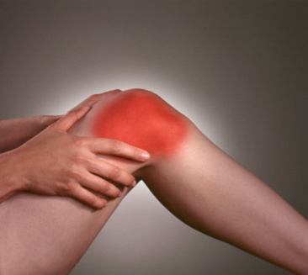
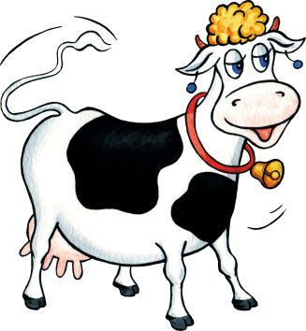
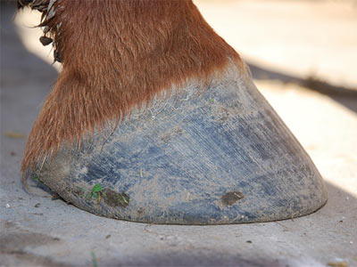
КО
 |  | Н
 |  | В
 |  | Т
 |  | Ё
 |  | С
колено, корова, копыто, костёр, колесо

Slide 4
Ты молодец. (зеленый)
Я доволен твоей работой на уроке. (желтый)
Ты мог бы поработать лучше. (красный)

Slide 5
Определяем, сколько в предложении грамматических основ
Одна
Вывод:
предложение
простое.
Две и более
Вывод:
предложение
сложное.
Сколько основ,
столько простых
предложений

Slide 6
Ключевые слова:
сложное предложение;
союзы и, а, но;
запятая

Slide 7
Запятая в сложном предложении.

Slide 8
рядом и мой школой находится с бассейном дом
туда сестрой мой и бассейном находится с ходим рядом с мы дом часто

Slide 9
Мой дом находится рядом с бассейном и школой.
Мой дом находится рядом с бассейном, и мы с сестрой часто туда ходим.

Slide 10
Простое предложение с однородными членами
, а
, но
, и
и
Сложное предложение

Slide 11
части
связываются
разделяются
,
Союзами с интонацией
интонацией

Slide 13
Правила работы в парах
Говори тихо
Выслушай мнение товарища до конца
Не перебивайте друг друга
Будь вежлив и сдержан

Slide 14
Улыбнулись сонные берёзки,
Растрепали шёлковые косы,
Шелестят зелёные серёжки,
И горят серебряные росы…
(С.Есенин)

Slide 15
[ - =] и [ - =].
[ - = , и = ].

Slide 16
Итог урока
Что мы повторили?
Что понравилось?
Оцени свою работу
Хочу знать больше
Хорошо, но могу лучше
Пока испытываю трудности

